Slide 1
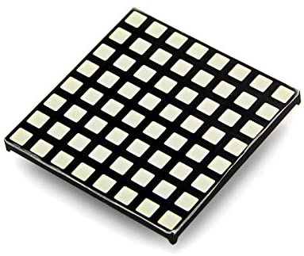
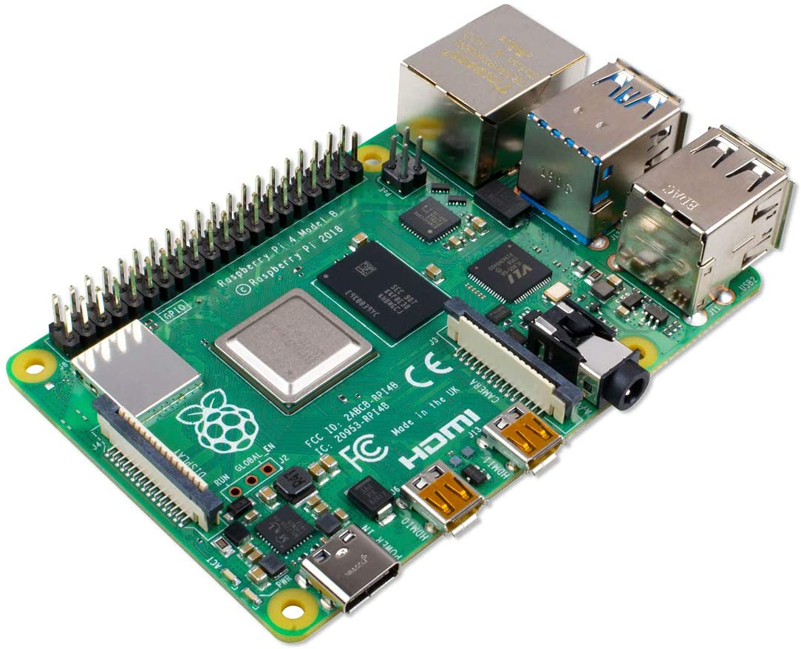
UNICARagil LED-Matrix Programmierung 10. Regeltermin
Gia-Phong Tran
Technische Universität München
Fakultät für Maschinenwesen
Lehrstuhl für Ergonomie
Garching, 27. September 2021

Slide 2
Zeitplan
Aktueller Stand

Slide 3
Ausblick vom letzten Regeltermin
Back Service Dummy Mode Testing
Struktur schriftliche Ausarbeitung

Slide 4
Ziele bis zum nächsten Meeting
…

